Slide 1

🚫 Proibido Compartilhamento e Revenda 🚫
Este slide é de propriedade exclusiva da Ferramenta EBD - Abra a Jaula e destina-se apenas ao uso dos assinantes. Qualquer compartilhamento, revenda ou distribuição não autorizada é estritamente proibido.
🔒 Uso Exclusivo do Assinante 🔒
Este conteúdo é exclusivo e deve ser utilizado somente pelo assinante da Ferramenta EBD. Qualquer reprodução, total ou parcial, sem autorização expressa é considerada uma violação dos direitos autorais.
🏴‍☠ Pirataria é Crime! 🏴‍☠
Se você encontrar este slide sendo vendido ou baixado por meio de sites, blogs ou grupos de redes sociais, saiba que isso está sendo feito de forma pirata e por má fé. Denuncie qualquer uso indevido!
Caso tenha adquirido esse material em outro lugar que não seja na plataforma da Ferramenta EBD – Abra a Jaula, abençoe o trabalho e esforço dos produtores para que possam continuar produzindo. Aperte neste link e seja assinante do material original: https://abraajaula.com/ferramenta-ebd/
Não se preocupe, essa folha de slide não atrapalhará sua apresentação.
Att
Equipe: Ferramenta EBD

Slide 2
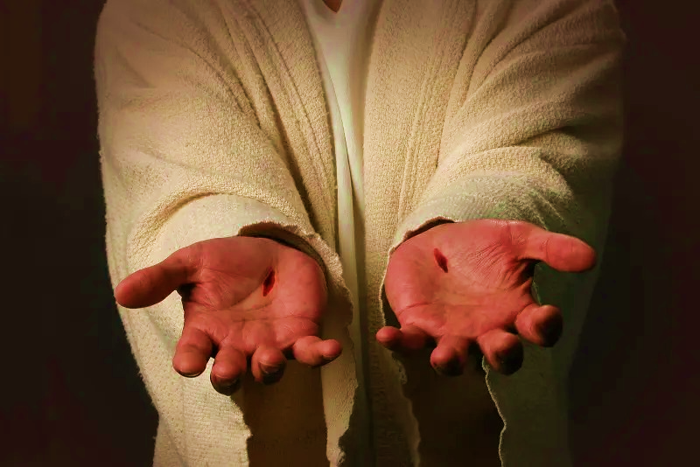
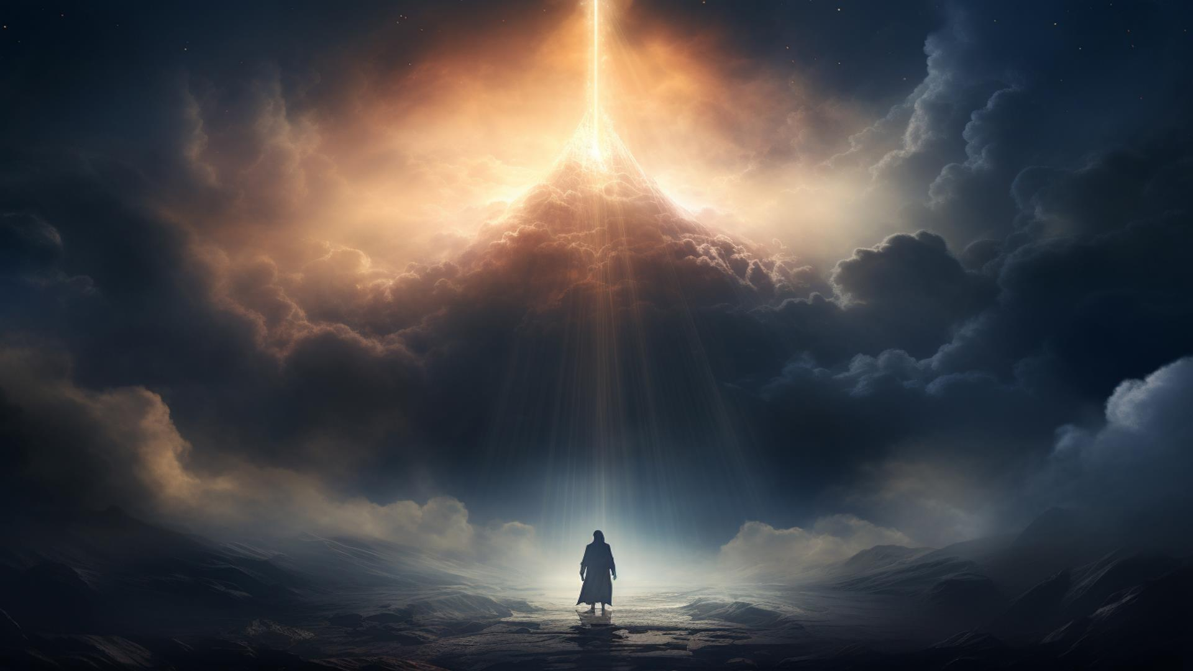


LIÇÃO 05
02 de Fevereiro de 2025
1º trimestre 2025
JESUS É DEUS

Slide 3
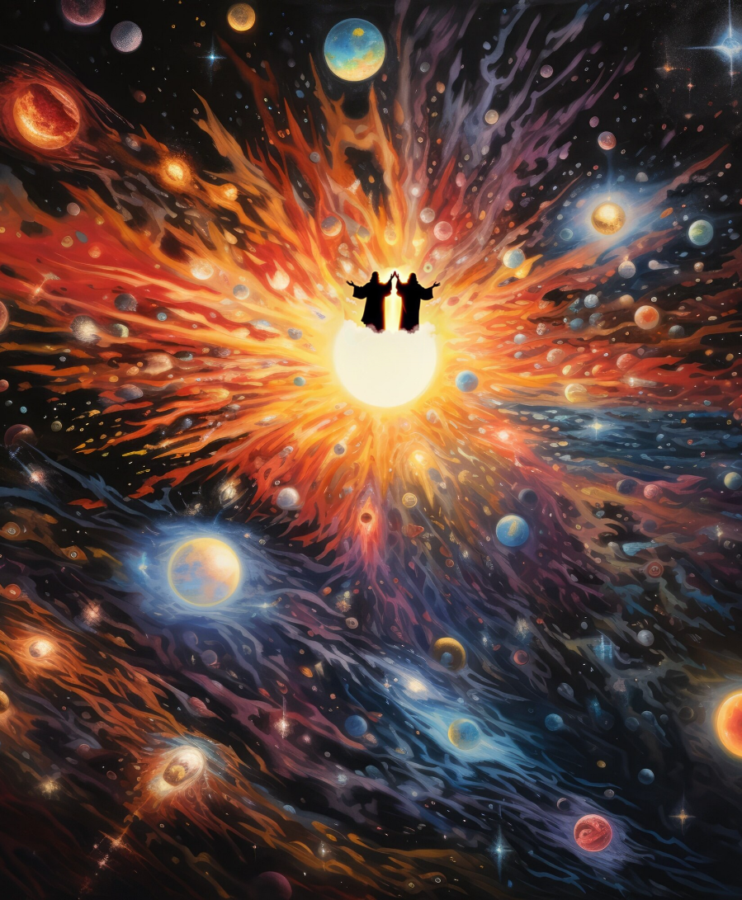


TEXTO ÁUREO
"No princípio, era o Verbo, e o Verbo estava com Deus,
e o Verbo era Deus." (Jo 1.1)

Slide 4
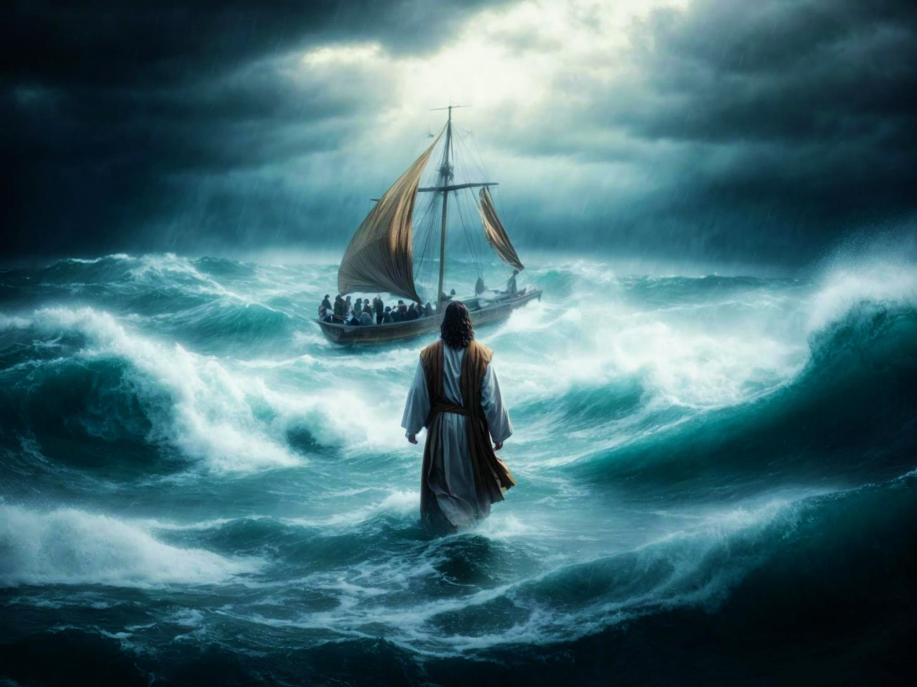

VERDADE PRÁTICA
A divindade de Jesus está muito clara e direta na Bíblia, além de ser revelada no seu ministério terreno, na manifestação dos seus atributos e obras divinas.

Slide 5



TEXTO BÍBLICO
João 1.1-4,9-14

Slide 6

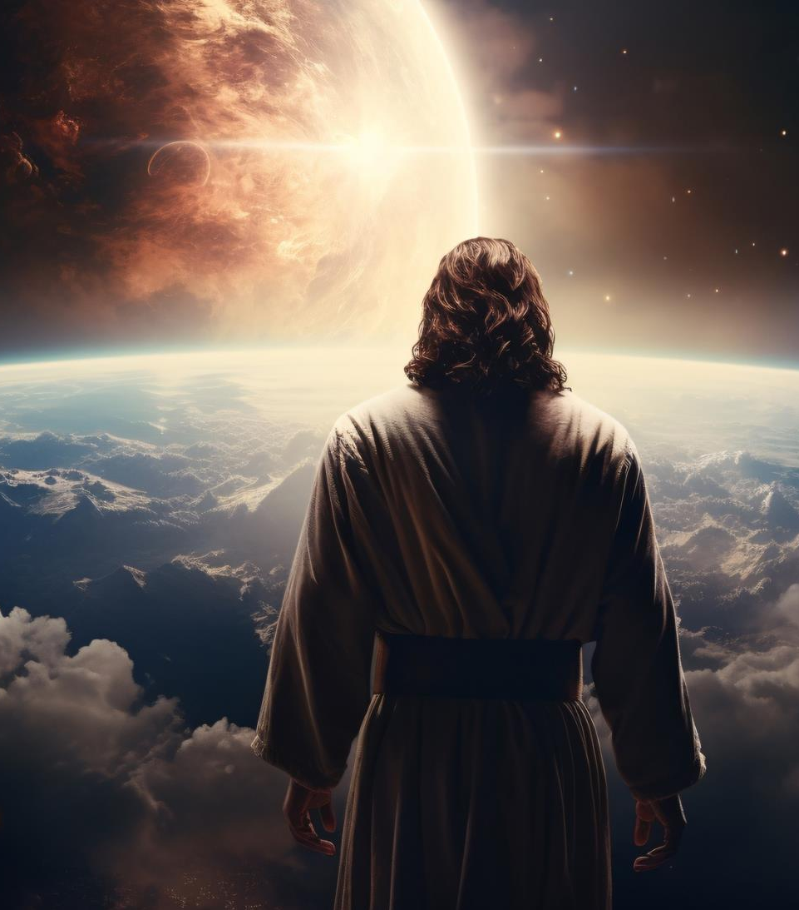

INTRODUÇÃO
O apóstolo João, como judeu monoteísta instruído na sinagoga, não está apresentando um novo Deus, mas colocando o Verbo dentro da divindade dos seus antepassados. O apóstolo não afirma, em hipótese alguma, outra divindade, senão só, e somente só, o Deus Javé de Israel (Mc 12.28-30). Por isso, no prólogo do seu Evangelho ele descreve o Verbo como a expressão da divindade, aqueles que mais se destacam no seu relato do começo ao fim.

Slide 7
OBJETIVOS DA LIÇÃO
1
Identificar
as ameaças hereges que assolam a Igreja de Cristo nos últimos dias;

Slide 8
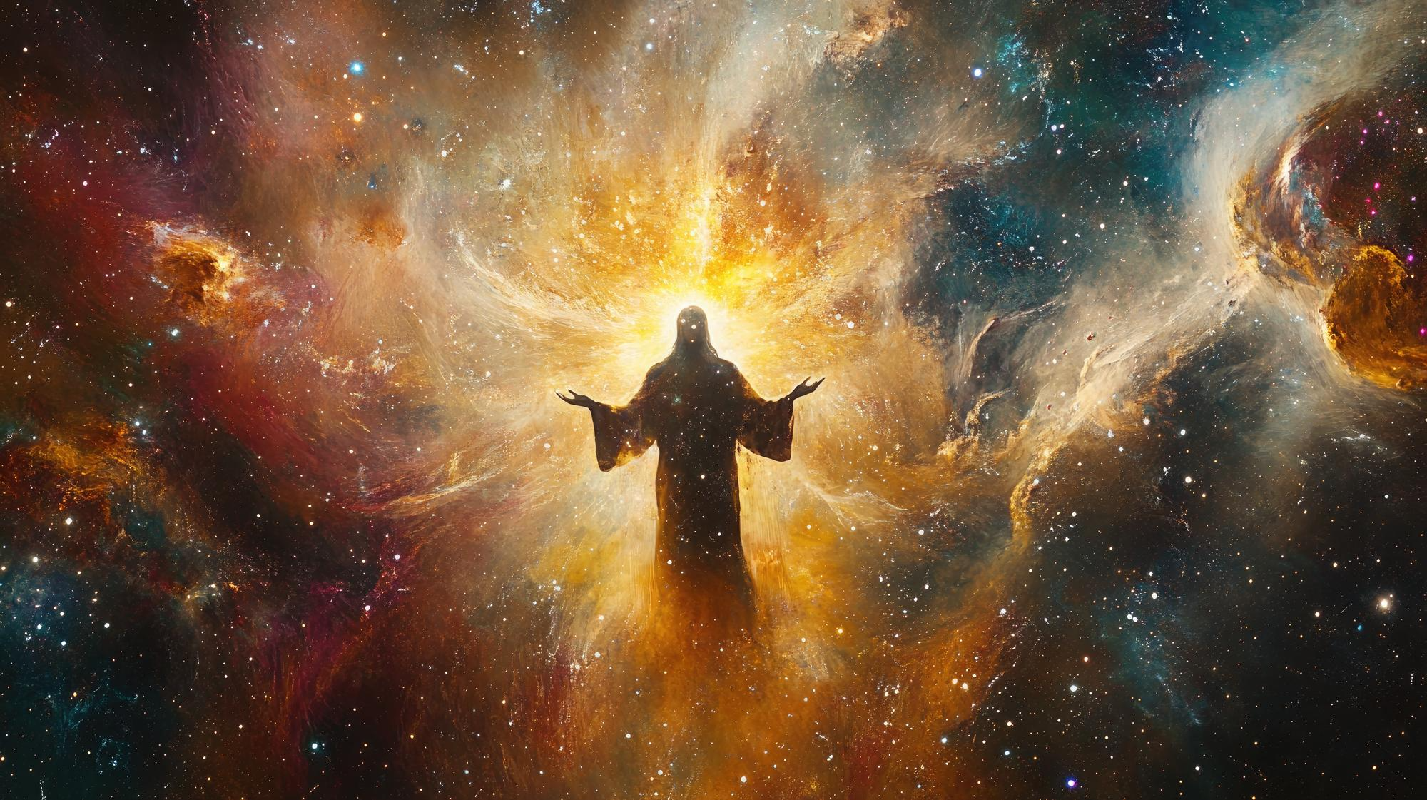
1
Demonstrar
na Bíblia a natureza divina de Jesus
2
Apresentar
o conceito de Apologética Cristã

Slide 9
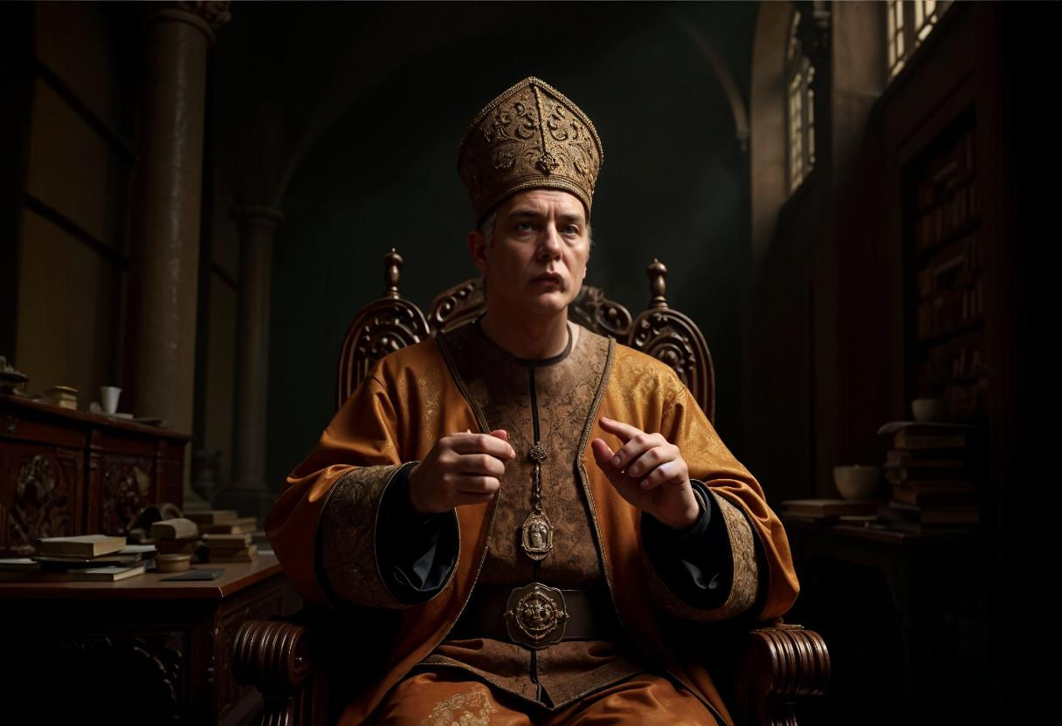
2
Explicar
a heresia do Arianismo
3
Definir
o que são as heresias

Slide 10

2
Apresentar
o conceito de Apologética Cristã
3
Apresentar
as implicações do Arianismo na atualidade

Slide 11
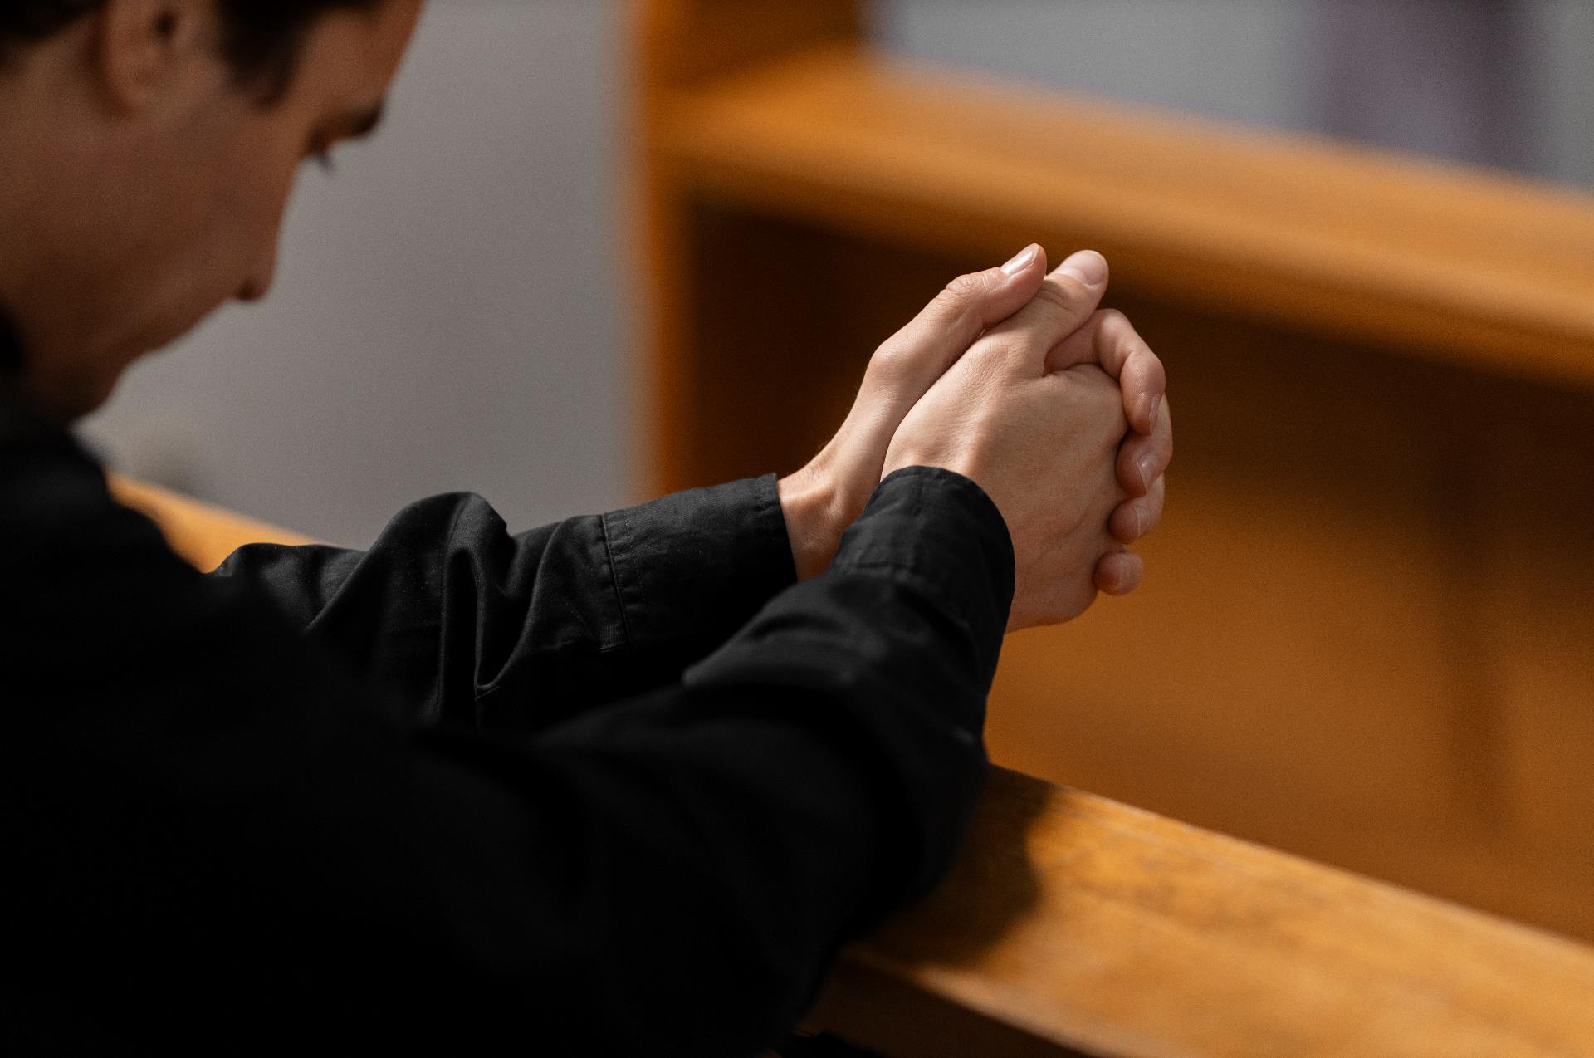

1
A DOUTRINA BÍBLICA DA DIVINDADE DE JESUS

Slide 12
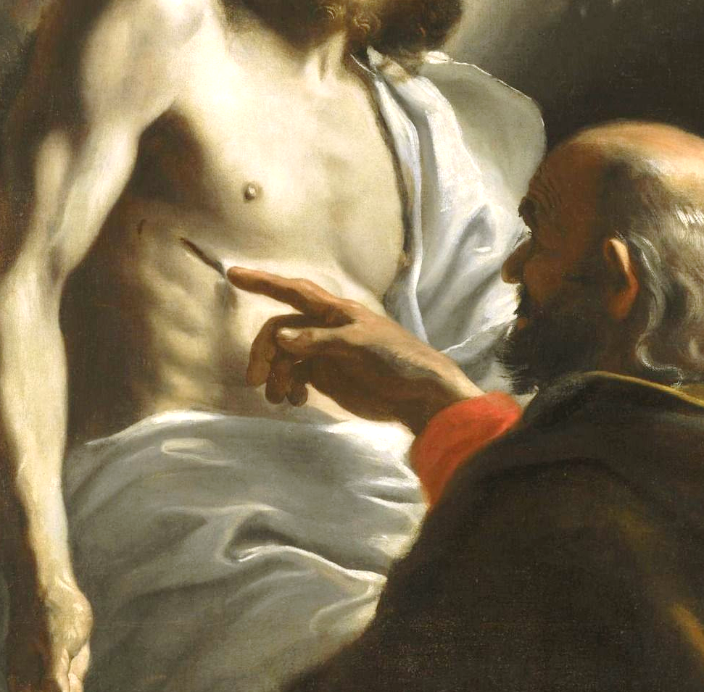

A DOUTRINA BÍBLICA DA DIVINDADE DE JESUS
1. Jesus é Deus
O Novo Testamento é direto quanto à natureza divina de Jesus: "E o Verbo era Deus“ (Jo 1.1); "Ao que Tomé lhe respondeu: - Senhor meu e Deus meu!" (Jo 20.28); "mesmo existindo na forma de Deus, não considerou o ser igual a Deus algo que deveria ser retido a qualquer custo" (Fp 2.6, NAA);
"para conhecimento do mistério de Deus, que é Cristo“ (Cl 2.2, NAA)

Slide 13
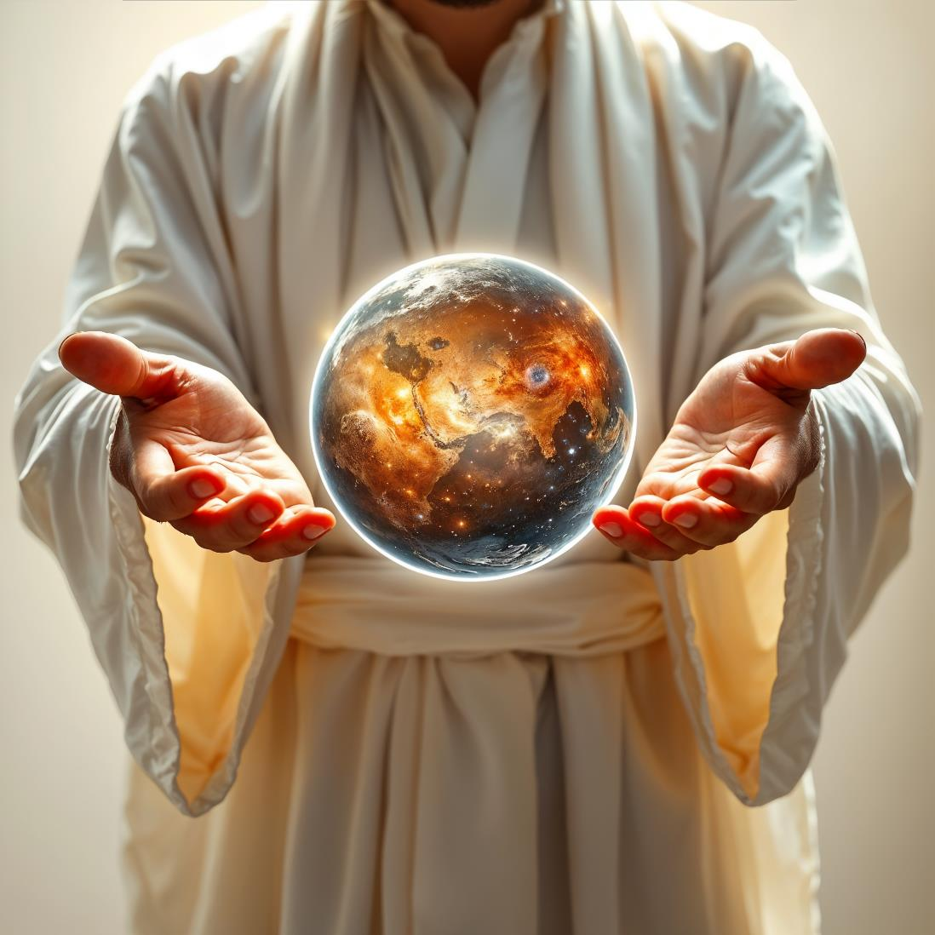
A DOUTRINA BÍBLICA DA DIVINDADE DE JESUS
2. Seus atributos absolutos
Os atributos são perfeições próprias da essência de Deus. Os atributos absolutos ou incomunicáveis são exclusivos da divindade como onipotência, eternidade, onisciência e onipresença. Jesus têm todos esses atributos.

Slide 14
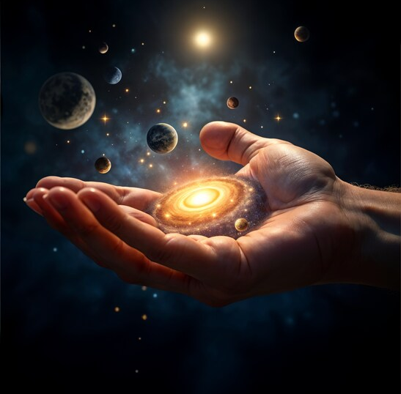
A DOUTRINA BÍBLICA DA DIVINDADE DE JESUS
Sinopse I
A Bíblia demonstra claramente a natureza divina de Jesus Cristo, bem como seus atributos.

Slide 15


Slide 16
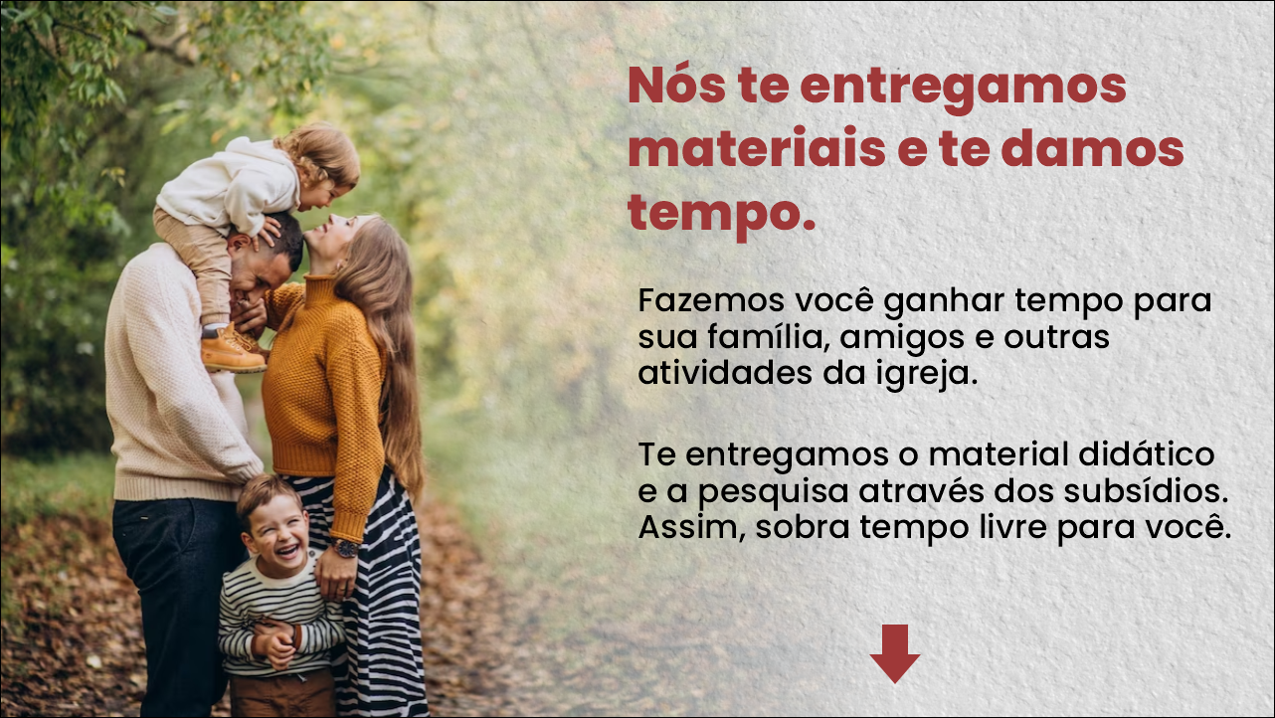

Slide 17
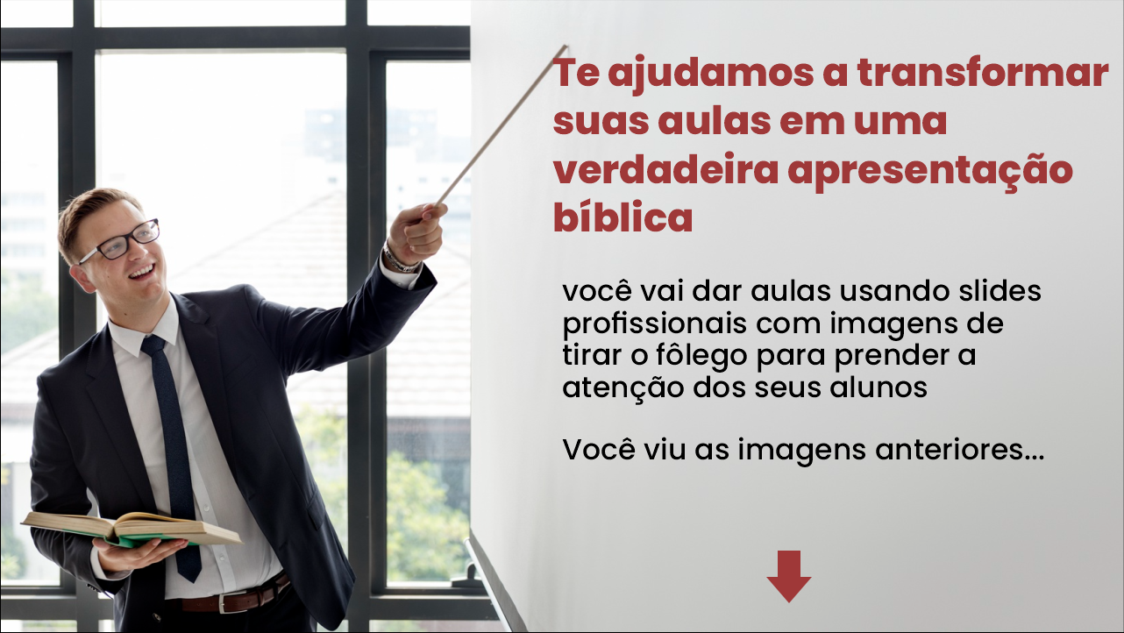

Slide 18


